Slide 1
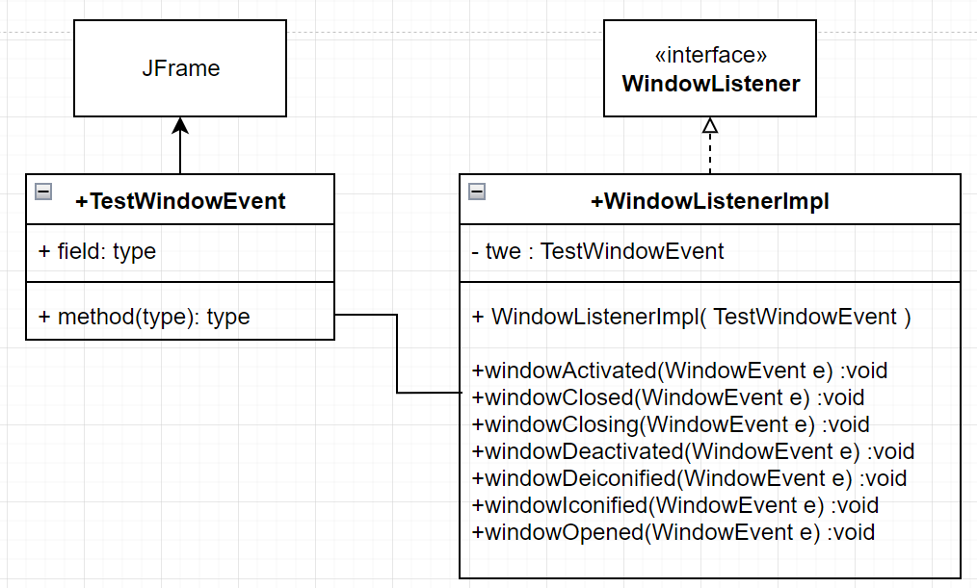
*WindowEvent 처리
- 사용자가 윈도우를 조작하는 동작을 하면 발생되는 Event.
-
*Has a 관계의 이벤트 처리 ( 디자인과 이벤트 처리 클래스를 분리)

Slide 2
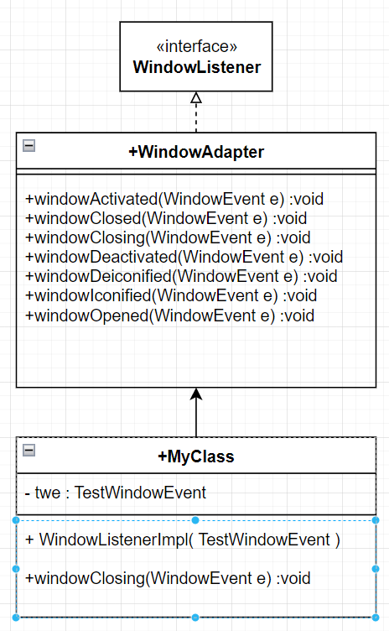
*XxxAdapter class
-이벤트 리스너가 abstract method를 하나이상 가지고 있다면 사용의 편의성을 위해
미리 구현하여 만들어둔 클래스.
-
abstract method n개
-구현의 강제성
Adapter 클래스는 인터페이스의 추상method 모두 구현하여
만들어둔 클래스
구현 인터페이스의 모든 abstract method n개를 Override
(일반 method => 구현의 강제성이 없다.)
Adapter 클래스를 상속받는 클래스는 is a가 되어
필요한 method만 Override 할 수 있다.
객체생성
MyClass mc=new MyClass();
WindowAdapter wa=new MyClass();
WindowListener wl=new MyClass();
Object o=new MyClass();
자식은 부모와 같다
=> method의 매개변수가 부모라면 모든 자식을 할당할 수 있다.
=> method안에서는 부모를 통해서 다양한 자식을 사용한다.
=> 객체다형성
addWindowListener( new MyCalss() );

Slide 3
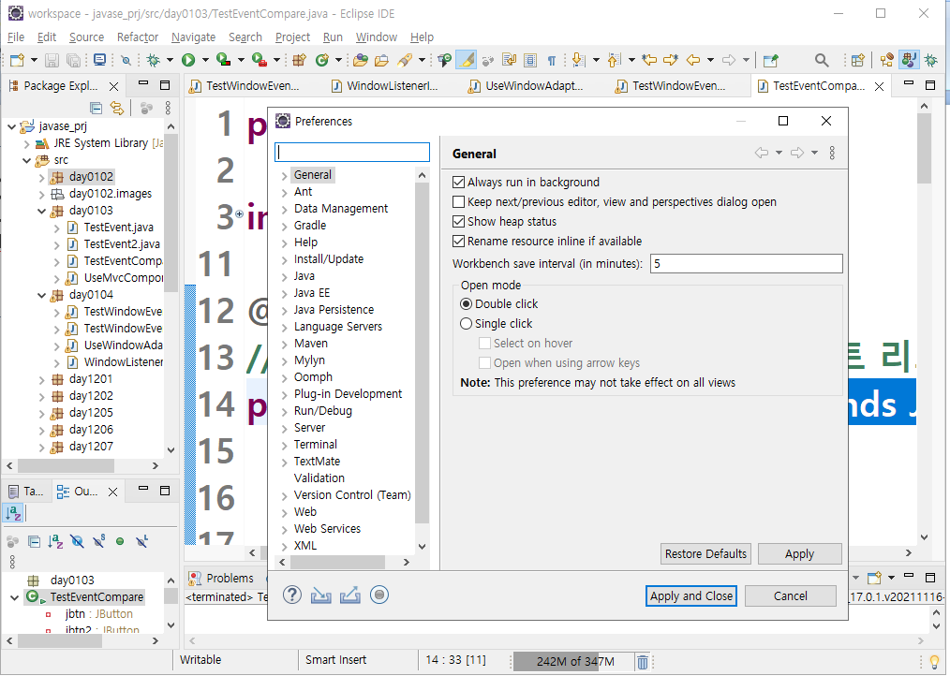
*Dialog
- 부모창에서 동작하는 자식 창.
- 부모창에서 제공하는 기능 이외의 부가적인 기능을 제공하기 위한 창.
부모창 :
Frame으로 주기능을 제공
자식창 :
Dialog로 부가적인 기능 제공
*modal
- 자식창이 동작했을 때 부모창이 선택되지 못하도록 만드는 기능.
*Non-model
- 자식창이 동작했을 때 부모창이 선택되는 기능.
*Dialog는 Window Component이므로 Frame 과 사용법이 동일하다.
*Dialog는 BorderLayout을 적용하고 있다.

Slide 4
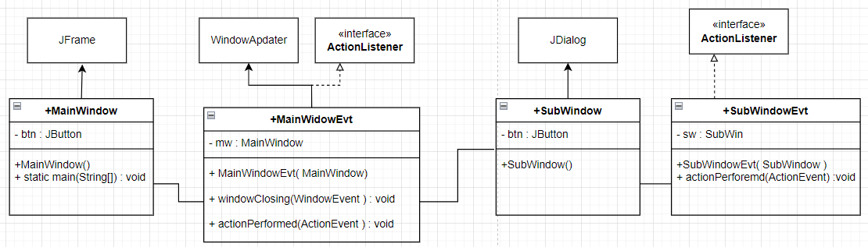
*JDialog 는 기본생성자를 제공하기 때문에 부모창이 없어도 Dialog를
제공할 수 있다.
*Dialog는 setVisible 전에 이벤트를 등록해야만 정상동작을 수행.
*종료 처리
- Window Event로 종료.
- setDefaultCloseOperation( JDialog.DISPOSE_ON_CLOSE); 를 사용하면
Dialog를 종료할 수 있다.
*FileDialog
- 사용자가 파일을 선택하여 추후 작업을 수행할 수 있는 자식 창.
- java.awt 패키지에서 제공.
- window component
- constant에 의해 열기, 저장 모드로 사용할 수 있다.

Slide 5
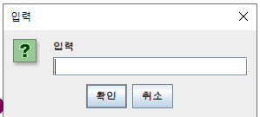
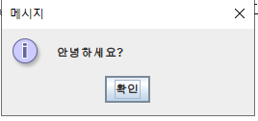
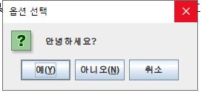
사용법)
1. 생성)
FileDialog fd=new FileDialog(프레임객체부모, “타이틀바내용”, 모드 );
2. 가시화)
fd.setVisible( true );
3. 폴더 경로 얻기) – 사용자가 선택한 파일 있는 경로, 사용자 저장할 파일명을 설정하는 경로.
String path=fd.getDirectory();
4. 파일명 얻기)
String file=fd.getFile();
*JOptionPane 사용
- 자주 사용하는 다이얼로그를 미리 만들어 두고 제공하는 클래스
- InputDialog, MessageDialog, ConfirmDialog
사용자에게 입력 값을
받을 때
사용자에게 정보를
제공할 때
사용자의 의견을 물어볼 때

Slide 6
String msg=JOptionPane.showInputDialog(“메시지”);
JOptionPane.showMessageDialog(부모컴포넌트, “메시지”);
int value=JOptionPane.showConfirmDialog(부모컴포넌트,“메시지”);
예 – 0
아니오 -1
취소-2

Slide 7
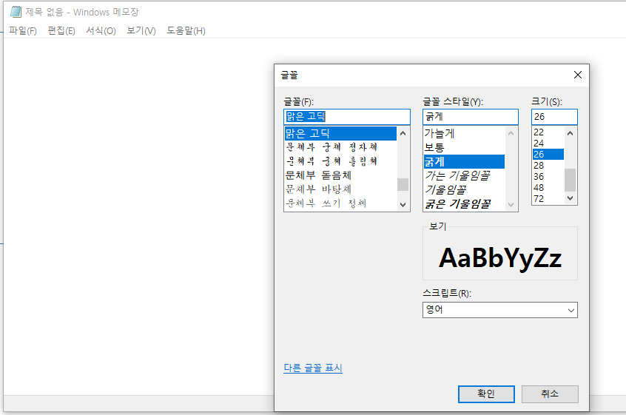
*숙제 : 메모장만들기 – 디자인과 이벤트는 Has a 관계로 할 것.
JLabel
JTextField
*이벤트
새글 – J.T.A를 초기화
닫기 – 윈도우 종료
열기 – 파일다이얼로그를 열기로
저장 /다른이름 – 파일다이얼로그를 저장으로
서식 – 글꼴 다이얼로그를 띄운다.
*Dialog Event
글꼴 리스트 – 돋움, 맑은 고딕, 궁서체, Serif, SansSerif
글꼴스타일 리스트 – 일반,굵게,기울임꼴,굵은기울임꼴
크기 8~10 1씩 증가,10~80까지는 2씩증가
글꼴 리스트에 아이템이 선택되면 글꼴 TextField에
설정하고 설정된상태가 Preview에 반영
글꼴 스타일 리스트에 아이템이 선택되면
글꼴 스타일 TextField에 설정하고 설정된상태가
Preview에 반영
글꼴크기리스트에 아이템이 선택되면 글꼴 크기 TextField에
설정하고 설정된 상태가 Preview에 반영
-확인 버튼이 클릭되면 현재 글꼴 설정상태가 부모창의
JTextArea에 반영이 되고 JDialog가 닫힌다.
-취소 버튼이 클릭되면 JDialog가 그냥 종료된다.
J.T.A
JList
메뉴 : 파일, 서식, 도움말
메뉴 아이템
파일 -(새글, 열기, 저장, 다른이름으로저장, 닫기)
서식 - (글꼴)
도움말 - (메모장정보)
*JList는 javax.swing.event.ListSelectionListener를 사용.
메모장정보
이 메모장은 자바언어로 만들어진
메모장으로 License는
PL(Public License)로 자유롭게
배포하고 사용하실 수 있습니다.
작성자 xxx
닫기

Slide 8
